Slide 1
AYUNTAMIENTO DE SAN PEDRO TLAQUEPAQUE
GOBIERNO 2018 - 2021
Secretaria General del Ayuntamiento
Dirección de Delegaciones y Agencias Municipales
AGENCIA MUNICIPAL DE LA LADRILLERA
INFORME ENERO 2021

Slide 2
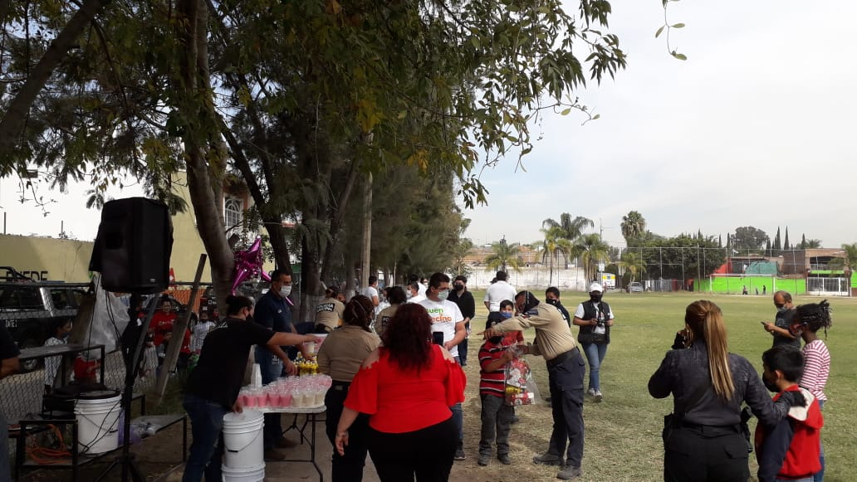
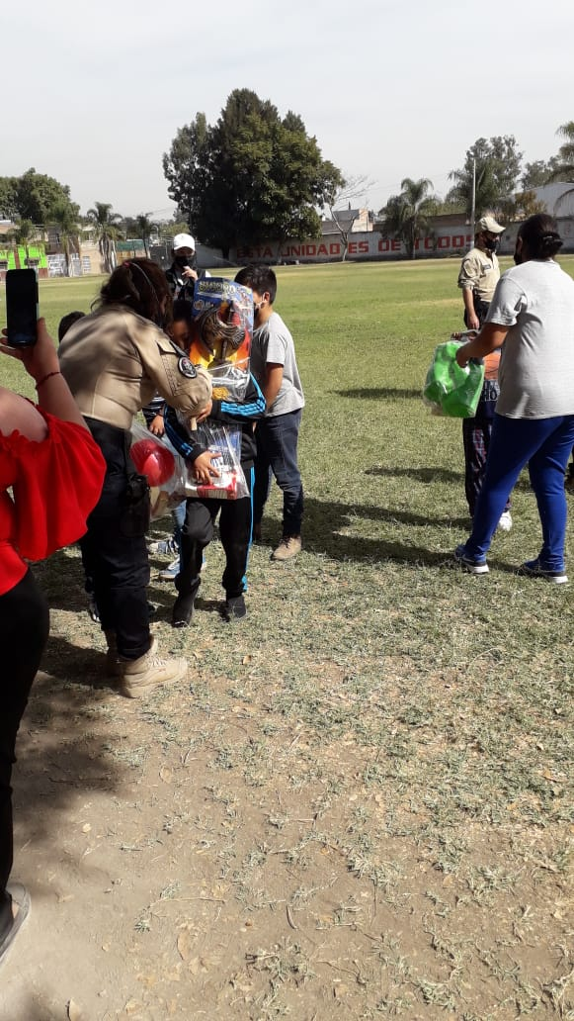
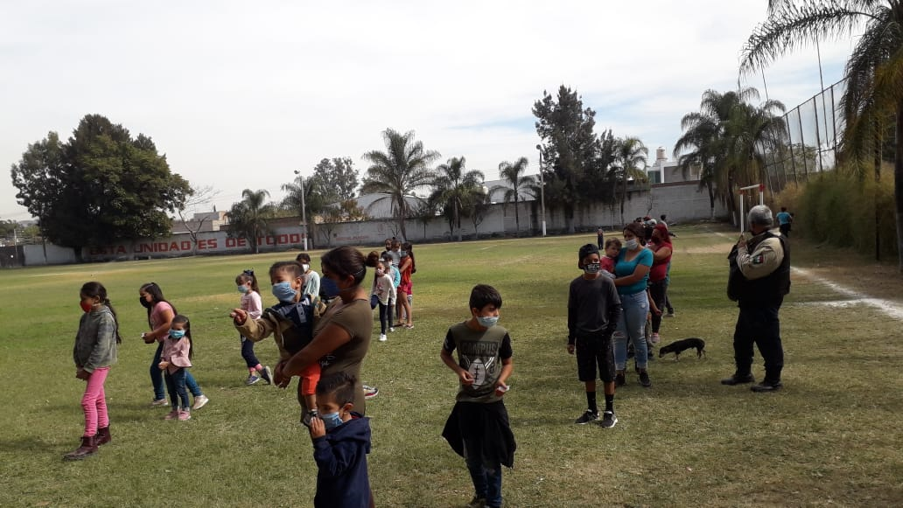
Programa / 3. Visitas a Colonias
Ene.
El día 22 de diciembre, 2020
Se realizo la posada tradicional para la comunidad de las Pintas de Abajo donde hubo una asistencia de aproximadamente 200 asistentes.

Slide 3
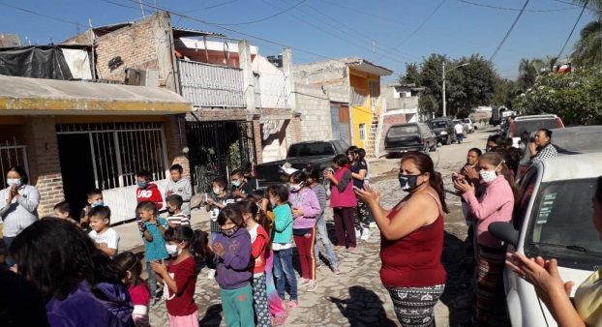
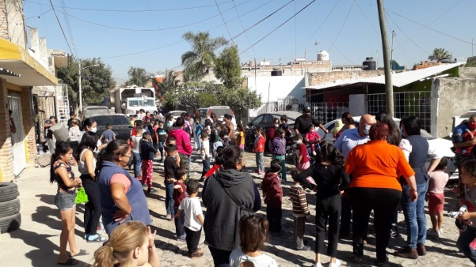
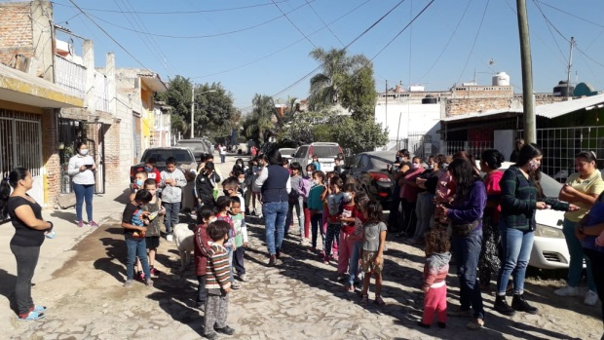
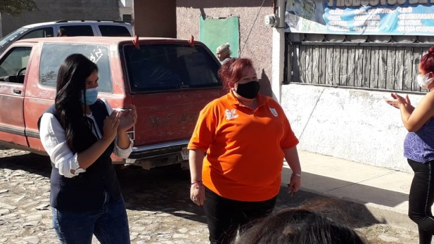
Programa / 3. Visitas a Colonias
Oct.
Ene.
El día 24 de diciembre, 2020
Se realizo la posada tradicional para la comunidad de las Pintas de Abajo donde hubo una asistencia de aproximadamente 200 asistentes, donde nos acompaño la Coordinadora General de Construcción a la Comunidad Mirna Citlalli Amaya de Luna

Slide 4
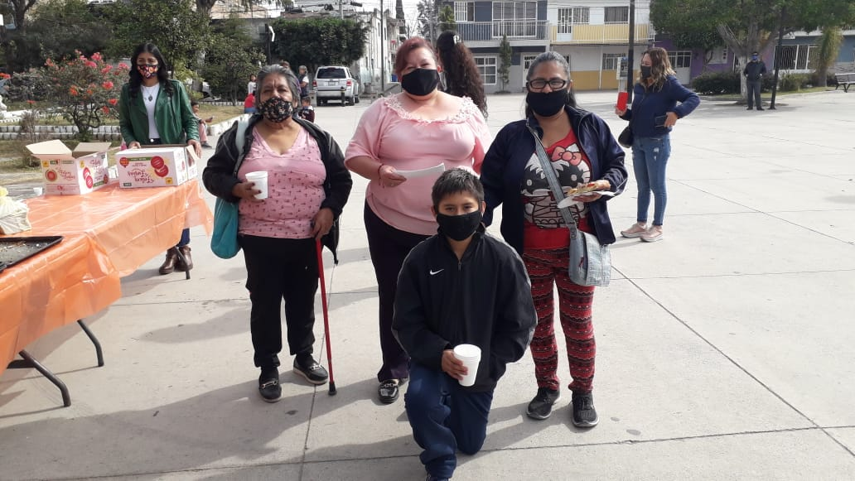
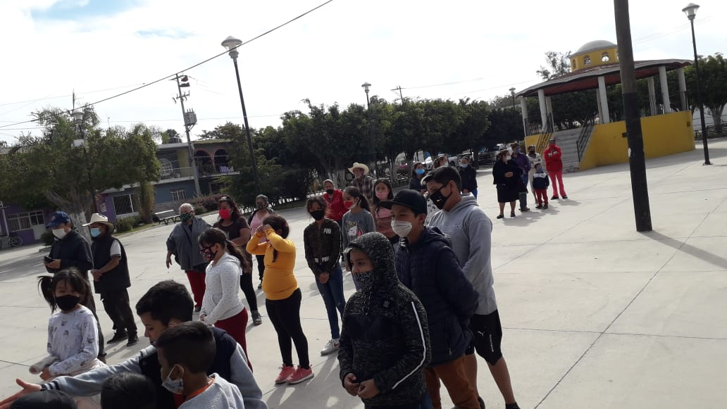
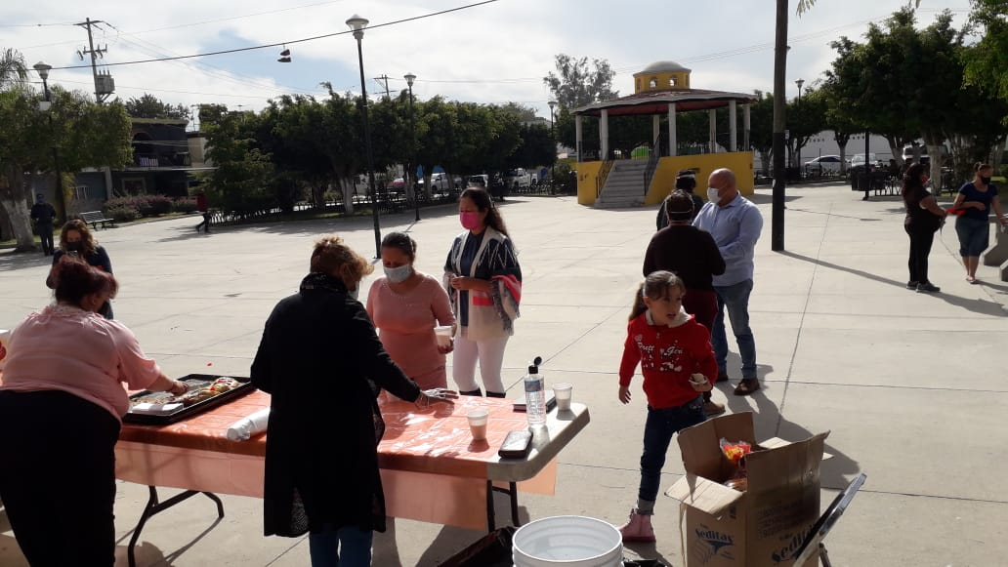
Programa / 3. Visitas a Colonias
Oct.
Ene.
El día 13 de enero, 2021
Se llevo acabo a partir la tradicional rosca de reyes, en la colonia de las Pintas de Abajo donde asistieron aproximadamente 100 personas, donde también nos acompañaron las Regidoras María Eloísa Gaviño Hernández y Betsabé Dolores Almaguer Esparza

Slide 5
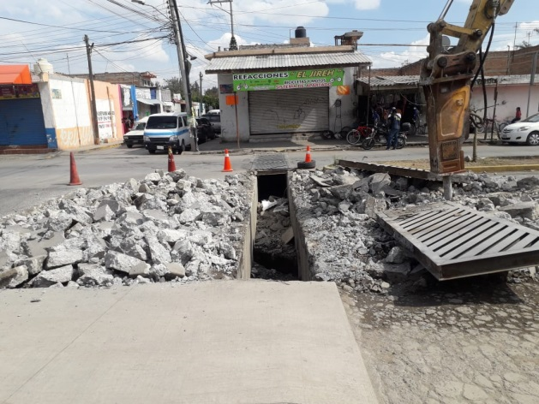
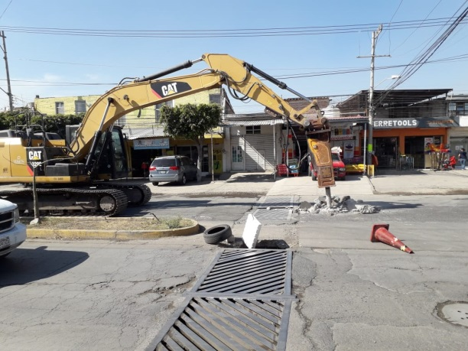
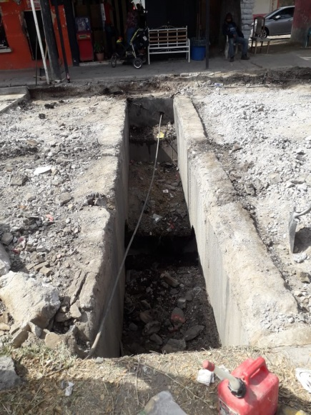
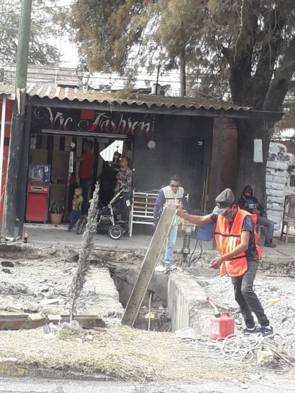
Programa / 6 Actividades Complementarias
Ene
El día 14 de diciembre, 2020
Se llevo acabo por parte de la Dirección de Agua Potable y Alcantarillado con la reparación de la boca de tormenta de Antigua a Carretera a Chapala.

Slide 6
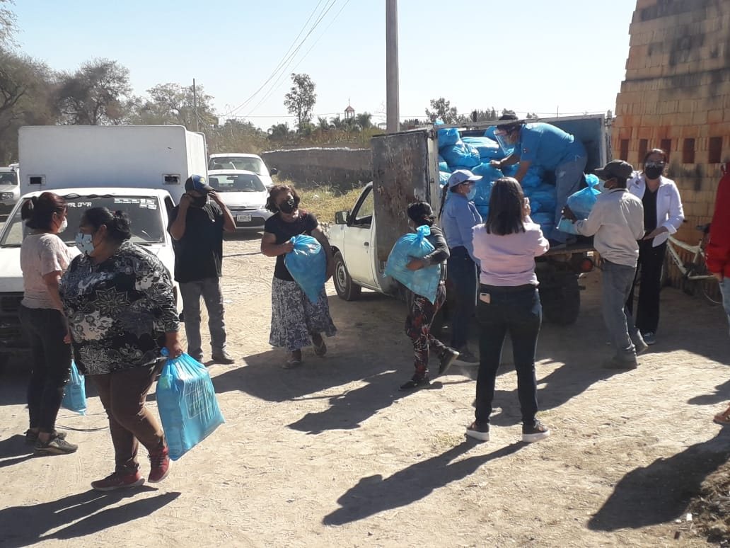
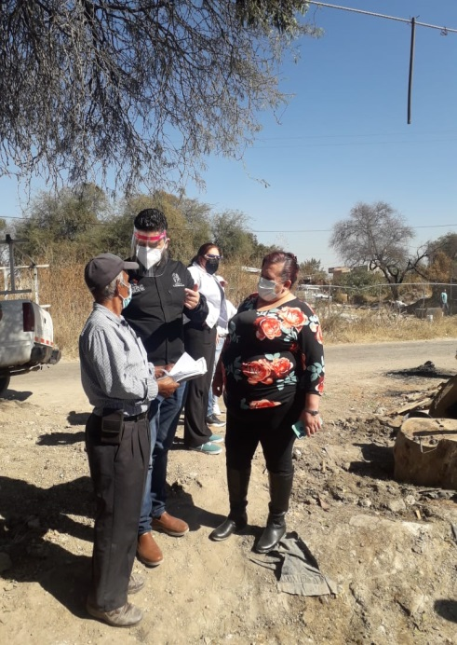
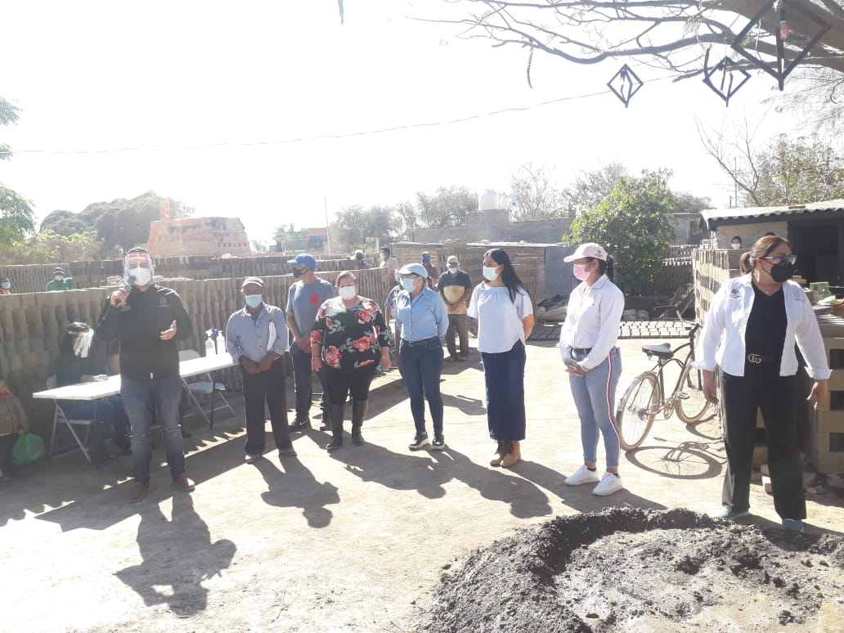
Programa / 3. Visitas a Colonias
Oct.
Ene.
El día 25 de enero, 2021
Se realizo entrega de aproximadamente 100 Despensas para la comunidad de Ladrilleros donde nos acompañaron las Regidoras Betsabé Dolores Almaguer Esparza y Irma Yolanda Reynoso Mercado

Slide 7
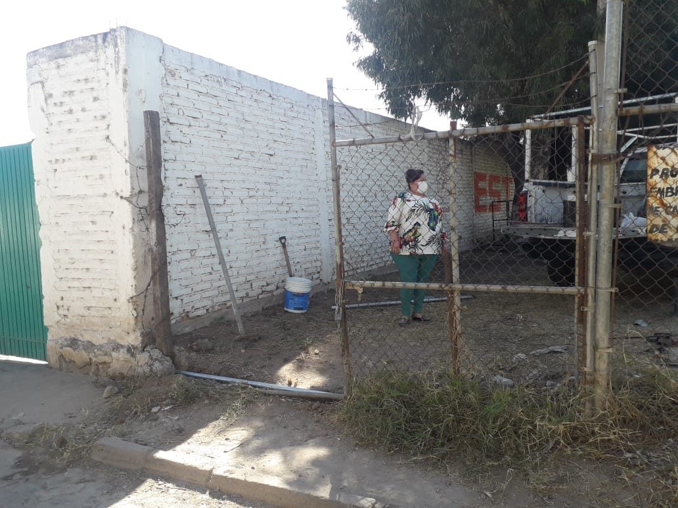
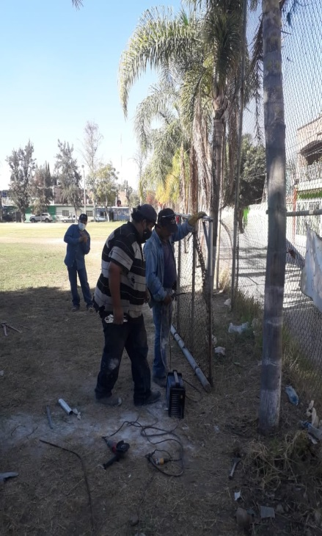
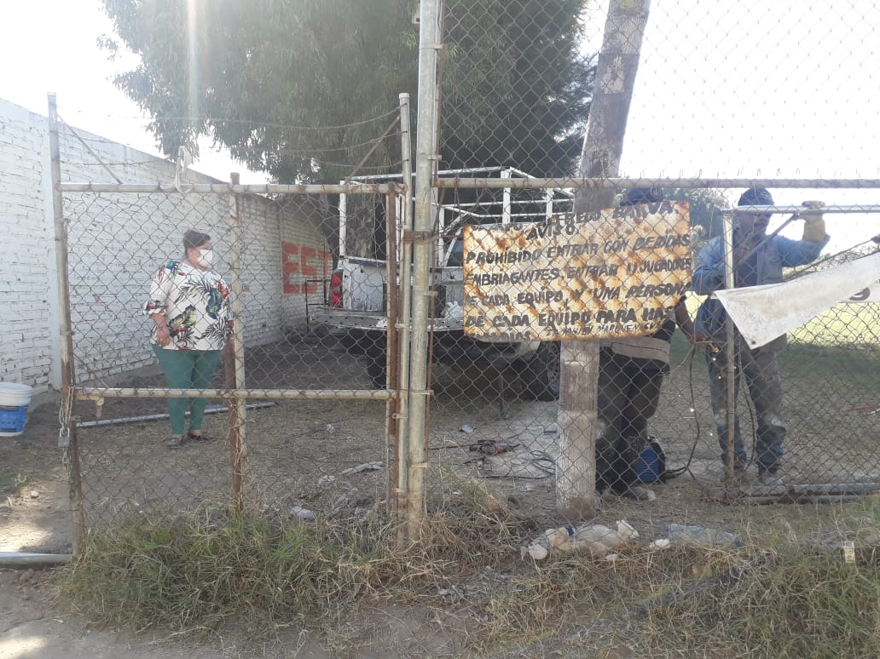
Programa / 6 Actividades Complementarias
Ene
El día 22 de enero,2021
Se por parte de COMUDE el mantenimiento a la malla y puertas del campo ROBERTO NERI que pertenece a nuestra comunidad.
Es increíble que no se cuiden los mobiliarios que son para beneficio de todos, se pidió el apoyo ya que rompen las malla para ingresar y el colmo, doblan y quebran tubos que inhabilita las puertas

